Slide 1

SPRING BOOT × AI
Developing Smart Web Apps
with Spring Boot & AI
Session 4: Triển khai sản phẩm

Slide 2

01
Docker

Slide 3
01.1
Docker
Docker là một nền tảng mã nguồn mở (open-source platform) cho phép nhà phát triển xây dựng, đóng gói, triển khai và vận hành ứng dụng trong các môi trường biệt lập gọi là container. Mỗi container bao gồm mã nguồn, môi trường thực thi, thư viện hệ thống, thành phần phụ thuộc và các tệp cấu hình cần thiết, giúp ứng dụng hoạt động nhất quán trong suốt quá trình phát triển, kiểm thử và triển khai.
Docker Engine: Là nền tảng cốt lõi chịu trách nhiệm xây dựng image và chạy container. Docker Engine hoạt động theo mô hình client–server, gồm Docker Daemon xử lý tác vụ, REST API làm cầu nối giao tiếp và Docker CLI để người dùng nhập lệnh.
Dockerfile: Là tệp văn bản chứa các chỉ dẫn dùng để tạo Docker Image. Tệp này xác định image nền, thư viện cần cài đặt, mã nguồn cần sao chép và lệnh khởi chạy ứng dụng, giúp quá trình đóng gói được tự động hóa và có thể lặp lại.
Docker Image: Là mẫu chỉ đọc chứa mã nguồn, môi trường thực thi, thư viện và toàn bộ thành phần cần thiết để ứng dụng hoạt động. Image được cấu tạo từ nhiều lớp và sẽ trở thành container khi được Docker khởi chạy.
Docker Registry: Là hệ thống dùng để lưu trữ và phân phối Docker Image. Các image được sắp xếp trong repository và phân biệt bằng tag, giúp người dùng quản lý nhiều phiên bản khác nhau của cùng một ứng dụng.
Docker Hub: Docker Hub là một dịch vụ Docker Registry do Docker Inc. cung cấp. Người dùng có thể tìm kiếm, tải xuống, lưu trữ và chia sẻ image thông qua repository công khai hoặc riêng tư.
Docker

Slide 4
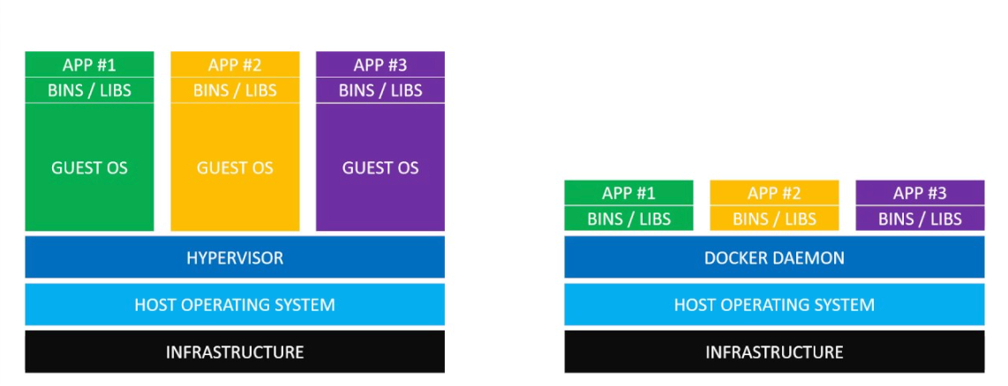
01.2
Lợi ích của Docker
Build 1 nơi, run nhiều nơi, image sẽ được cô lập với môi trường bên ngoài. Tránh trường hợp máy tôi chạy được còn máy ông thì không.
Phổ biến: Ngày nay các hệ thống deployment đều triển khai trên khái niệm container, và Docker là platform phổ biến nhất
Set up, triển khai nhanh chóng trên các môi trường.
Nhẹ hơn máy ảo, dễ dàng scale khi cần.
Docker

Slide 5
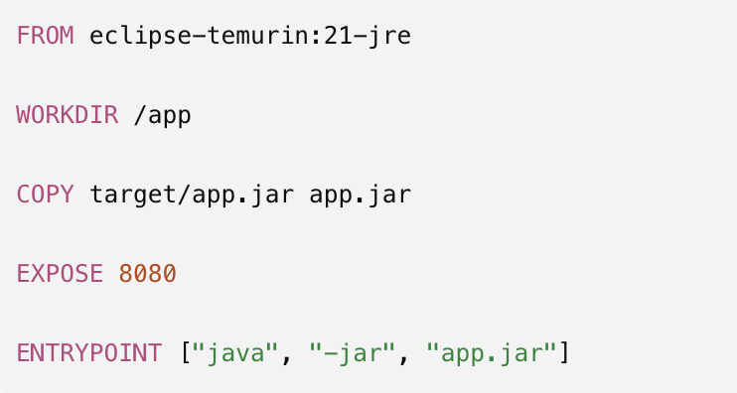
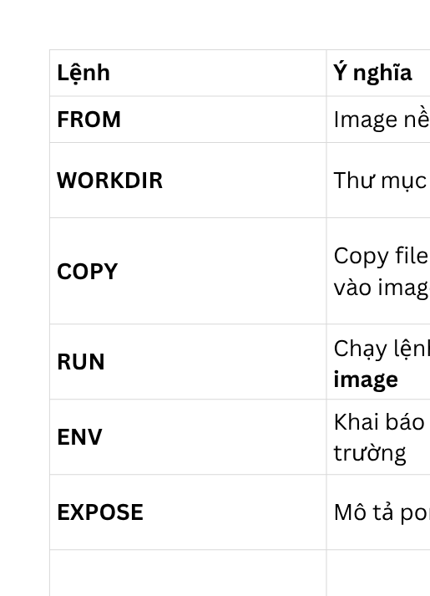
01.3
Dockerfile
# 1. Build file JAR của Spring Boot
./mvnw clean package
# 2. Build Docker image
docker build -t spring-app .
# 3. Run container
docker run -d --name spring-app -p 8080:8080 spring-app
Docker

Slide 6
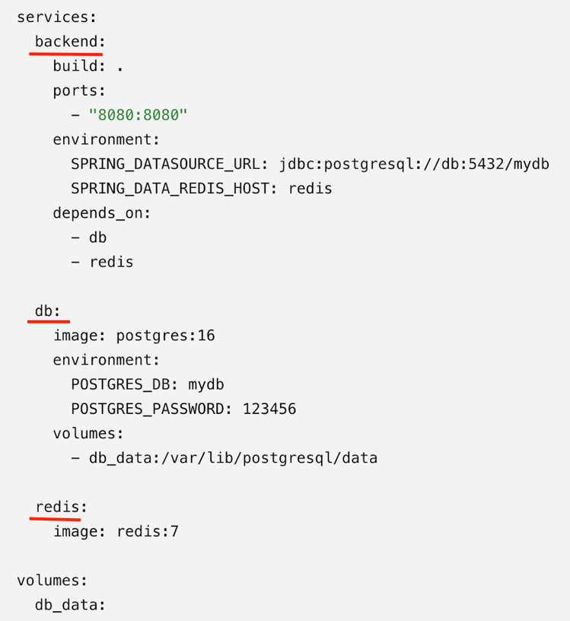
01.4
Docker Compose
Docker-Compose là gì?
Tưởng tượng bạn đang làm một backend Spring Boot, nhưng để app chạy được thì cần thêm PostgreSQL + Redis.
Khi bạn cần lập trình bạn phải cài đặt DB vs Redis trên máy local hoặc một nền tảng nào đó → Tốn nhiều thời gian, resouce. Team nhiều người → tốn công setup infra cho người mới.
→ Docker-compose
Docker Compose là công cụ giúp định nghĩa và chạy các ứng dụng Docker gồm nhiều container (multi-container) thông qua một file cấu hình duy nhất dạng YAML
→ start everything in one step
Docker

Slide 7
02
Triển khai sản phẩm

Slide 8
02.1
Front-end
Vercel (công ty đứng sau Next.js) là một nền tảng cloud platform tập trung vào Frontend và Serverless Functions.
Cách triển khai ứng dụng FE (đặc biệt nếu xài NextJS) là vô cùng đơn giản:
Push code lên Github (có thể dùng nền tảng Repository khác)
Tạo Project mới trên Vercel → Connect tới Repo → Cài đặt các biến môi trường (env) phù hợp → Deploy
Các lần sau, khi push code mới lên Github sẽ tự động sync và rebuild bên Vercel
Ngoài ra có các lựa chọn khác: Render, S3 Static Web Hosting, Github Page,...
Triển khai

Slide 9
02.2
Back-end
Có nhiều lựa chọn để triển khai khác nhau:
Thuê VPS
Deploy với EC2, ECS hoặc EKS (EC2 có free-tier còn ECS, EKS thì không)
Render, Heraku (đơn giản nhưng mất phí)
Thuê K8s cluster
...
Triển khai

Slide 10
02.3
Triển khai chung với Docker-Compose
Có thể triển khai chung 1 cách dễ dàng với Docker Compose:
Tạo image cho BE
Tạo image cho FE
Tạo DB (có thể dùng compose hoặc thuê service ngoài)
...
docker-compose up -d
Triển khai

Slide 11
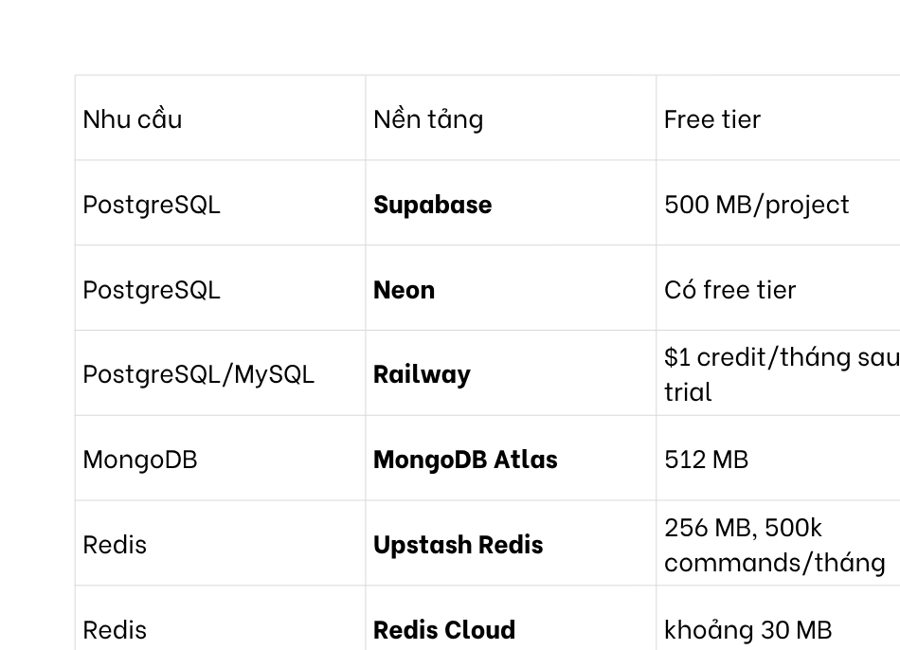
02.4
Free-tier cho một số storage phổ biến
Triển khai

Slide 12
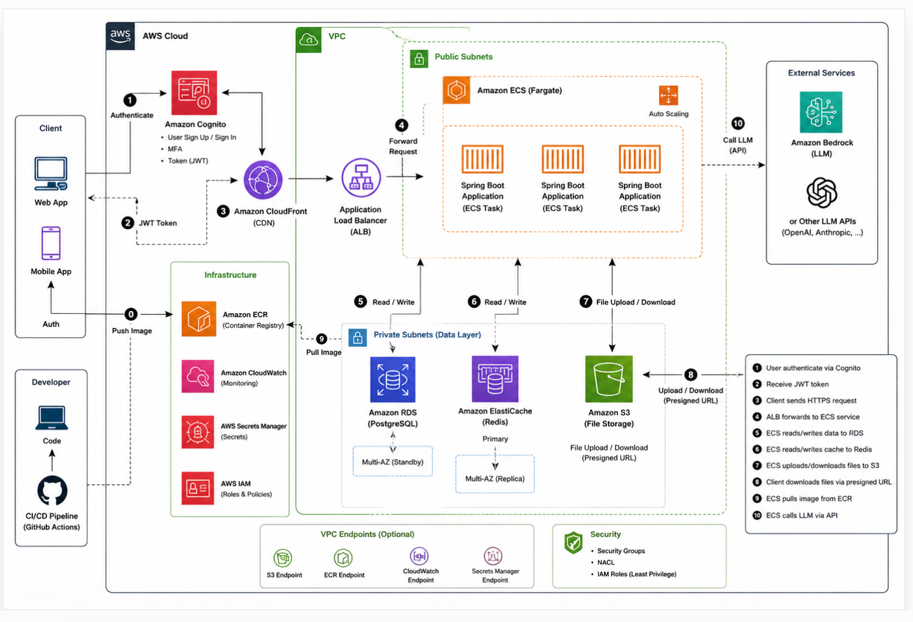
02.4
AWS Architect
Triển khai

Slide 13
Sumary
01 Docker vs Docker Compose
02 Triển khai FE vs BE

